Slide 1
文字探勘

Slide 2
Text Mining 縱觀
The purpose of Text Mining is to process unstructured (textual) information, extract meaningful numeric indices from the text, and, thus, make the information contained in the text accessible to the various data mining (statistical and machine learning) algorithms.
Information can be extracted to derive summaries for the words contained in the documents or to compute summaries for the documents based on the words contained in them. Hence, you can analyze words, clusters of words used in documents, etc., or you could analyze documents and determine similarities between them or how they are related to other variables of interest in the data mining project. In the most general terms,
text mining will "turn text into numbers" (meaningful indices), which can then be incorporated in other analyses such as predictive data mining projects, the application of unsupervised learning methods (clustering), etc..
出處：http://www.statsoft.com/Textbook/Text-Mining

Slide 3
Text Mining 縱觀
從非結構化的文本中提取出具有意義的數字(如文字出現頻率)，並使用多種資料探勘演算法(如統計、機器學習等)去找出information
可透過統計文本內的文字進而去分析之間的關聯性或試圖去與其它的資料主題作結合，觀察之間的關係
將文字轉為數字，並藉由數字去進行預測，或非監督式學習(如分群)等
出處：http://www.statsoft.com/Textbook/Text-Mining

Slide 4
流程
擷取文章
清洗文章(全數轉小寫、去掉數字、去掉標點符號、去掉url等)
刪除無意義的字(stopword)如 I, am, you 等
簡單化stem (將詞轉為更簡單的形式)如部份過去式轉成現在式
矩陣化
分析(如：TF-IDF、分類及分群)
圖像化
出處：http://www.rdatamining.com/docs/RDataMining.pdf

Slide 5
TF-IDF(Term Frequency-Inverse Document Fr)
TF (演化)
1.某字詞在該文章中出現的次數
(缺陷：篇幅較長的文 詞會出現更多次，不利觀察短篇文章)
縮小到同一個觀測範圍(標準化 0-1)
2.字詞/該篇文章總詞數
3.字詞/該篇文章最常出現的單字其次數
結論：TF 越大，代表該詞越常在該篇文章出現。
參考來源：http://www.ruanyifeng.com/blog/2013/03/tf-idf.html

Slide 6
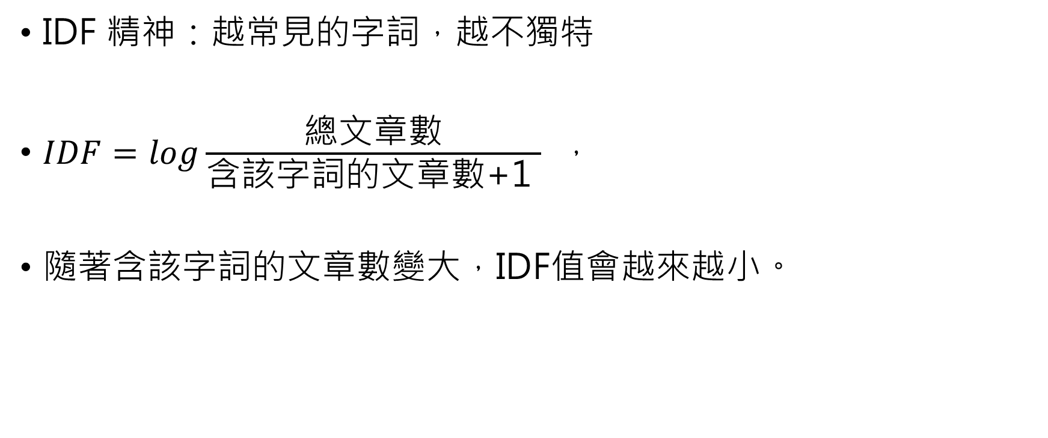
TF-IDF(Term Frequency-Inverse Document Fr)
IDF 精神：越常見的字詞，越不獨特
$IDF=log\frac{\text{總文章數}}{\text{含該字詞的文章數}\text{+1} }$ ，
隨著含該字詞的文章數變大，IDF值會越來越小。
參考來源：http://www.ruanyifeng.com/blog/2013/03/tf-idf.html

Slide 7
TF-IDF(Term Frequency-Inverse Document Fr)
從詞彙的TF*IDF 來看
若TF越大(0-1)，代表該文章的某詞可能為重要關鍵字
若IDF越小()，則代表該文章的某詞重要性較低。
兩兩比例相乘，可得一個用於描述字詞重要性的權重值，越高則可推測此字詞越是重要。
參考來源：http://www.ruanyifeng.com/blog/2013/03/tf-idf.html

Slide 8
TF-IDF(Term Frequency-Inverse Document Fr)
詞彙\文本編號 | x | y | Z
Term I | TF(x,i)*IDF(3,) | 0.01 | 0.02
Term J | 0.13 | 0.2 | 0.1
Term k | 0.15 | 0.17 | 0.28
可依照TF作出字詞間的相關係數、計算歐幾里得距離或Cosine similiarity、得到文字間的關聯性。
參考來源：https://www.youtube.com/watch?v=ALZaXnzXPg8

Slide 9
10309210230.R 專題github
內含清洗文章→斷詞(StopWord)→簡化詞彙(Stem)
→TDM(Term Document Matrix)→分類分群→視覺化
隨檔已附上部分自讀的中文解析。

Slide 10
10309210230.R 專題github
摘錄RDM的CASE，哥一個步驟一個步驟手打出來的(包含Debug)
https://github.com/BingHongLi/iiiProject/blob/master/test/rdmTweets-201306.RData 下載資料集
load(“D:/Dropbox/R/rdmTweets-201306.RData”)改為
load(‘資料集存放位置’)

Slide 11
RTextTools Packages運用
為何使用RTextTools?
可使用此包作一個文字探勘的完整流程，
對於剛接觸文字探勘的人，可有ㄧ個初步概念
從洗資料→建矩陣→分割Train、Test→9種演算法test。

Slide 12
安裝、載入RTextTools
Install.packages(“RTextTools”)
library(RTextTools)

Slide 13
建立文字矩陣
在tm包，須先用tm.map()去作清洗空白、數字及符號等動作
在RTextTools，則將清洗動作與建立矩陣兩個動作合在一起
#載入教學用Data
data(USCongress)
#建立文件矩陣，同時選定資料來源、語系、移除字元
doc_matrix <- create_matrix(USCongress$text, language="english", removeNumbers=TRUE,stemWords=TRUE, removeSparseTerms=.998)

Slide 14
container <- create_container(doc_matrix, USCongress$major, trainSize=1:4000,testSize=4001:4449, virgin=FALSE)

